Slide 1
Новая экосистема продуктов и услуг по информационной безопасности

Slide 2
Экосистема НОТА КУПОЛ
НОТА КУПОЛ. Управление
Единая система управления средствами защиты сетевой инфраструктуры и межсетевыми экранами
НОТА КУПОЛ
Платформа
НОТА КУПОЛ. Контейнеры
Защита и анализ данных контейнеров
НОТА КУПОЛ. Документы
Автоматизация аудита и категорирования предприятия
Реализация электронного документооборота
НОТА КУПОЛ. Правила
Набор правил системы обнаружения вторжений

Slide 3
Нота Купол. Управление

Slide 4
нота Купол. Управление
Единый мультивендорный центр контроля, анализа и управления политиками сетевой безопасности на устройствах МЭ, UTM и NGFW

Slide 5
проблемы управления политиками безопасности в мультивендорной инфраструктуре
Оптимизация политик
Как эффективно анализи- ровать и оптимизировать политики безопасности?
Управление политиками
Как централизованно управлять правилами на МЭ разных вендоров?
Мониторинг
Как контролировать состояние подключенных устройств?
Контроль
Как контролировать изменения конфигураций устройств?
Мультивендорная реализация
Как интегрировать решения разных вендоров МЭ в систему управления?
Безопасность
Как обеспечить необходимые уровень lдоступов и сетевой безопасности компании?
Совместимость
Как интегрировать продукт в существующую инфраструктуру?
Ограничение прав
Как ограничить права доступа пользователей к устройствам?

Slide 6
Нота КУПОЛ. Управление
Единый мультивендорный центр контроля, анализа и управления политиками сетевой безопасности на устройствах МЭ, UTM и NGFW
Ценность для клиента
Ускорение и унификация настройки из единого интерфейса политик МЭ всех вендоров устройств, установленных в инфраструктуре компании
Видимость всех устройств МЭ в сети компании и своевременное нахождение неисправных
Быстрый ввод в эксплуатацию новых сегментов сети с помощью клонирования конфигураций на одно или несколько устройств
Полная видимость изменений политик на устройствах и возможность быстро найти устройство, политики которого нарушили какие-либо бизнес-процессы компании
Оптимально настроенные политики безопасности во всей инфраструктуре компании и отсутствие политик, снижающих пропускную способность сети компании и ее защищенность
Задачи, решаемые продуктом
Мониторинг состояния всех установленных МЭ
Подключение и мониторинг состояния доступности подключенных устройств МЭ: UserGate, CheckPoint, Cisco ASA, Fortigate и др.
Управление конфигурациями
Автобэкапирование конфигураций подключенных устройств, их клонирование на другие устройства, сравнение версий между собой и анализ
Интеграция с SIEM/SOAR
Отправка журналов событий продукта «НОТА | КУПОЛ. Управление» в сторонние системы по протоколу Syslog
Управление политиками безопасности
Централизованный контроль и управление политиками / правилами МЭ вендоров: UserGate, CheckPoint, Cisco ASA и др.
Оптимизация правил на всех устройствах
Выявление аномалий в правилах МЭ: избыточных, дублирующихся, теневых и других. Рекомендации по их оптимизации
Администрирование
Предоставление прав доступа в систему локальным пользователям и из Active Directory / Astra Linux Directory. Управление парольной политикой. Журнал событий

Slide 7
Интеграция со средствами для сетевой защиты
Единая система для контроля, анализа и управления
НОТА КУПОЛ. Управление
Межсетевой
экран
Межсетевой
экран
Межсетевой
экран
Другие вендора МЭ, UTM, NGFW и сетевых устройств

Slide 8
Дорожная карта развития продукта
Q4 2024
Q1 2025
Q2 2025
Добавление поддержки МЭ: Huawei, Cisco Firepower
Построение пути прохождения трафика от пункта А до Б в контексте межсетевого взаимодействия устройств
Интеграция с базами данных уязвимостей (БДУ) различных поставщиков
Онлайн/офлайн загрузка обновления БДУ, в том числе с единого сервера обновления вендора НОТА
Выявление уязвимостей на устройствах МЭ
Построение карты сети
Добавление поддержки маршрутизаторов
Управление политиками межсетевого взаимодействия устройств
Мультивендорное подключение сканеров хостов/уязвимостей
Выявление уязвимостей на конечных хостах на основании информации полученной с сканеров
Построение векторов атак на устройства сети
Управление заявками и задачами на устранение уязвимостей (Workflows), их приоритезация
Формирование и отправка отчетов по e-mail
Ведение единой базы сетевых объектов
Формирование рекомендаций по оптимизации правил в контексте одного устройства и межсетевого взаимодействия нескольких устройств
Выявление аномалий в объектах правил МЭ
Интеграция с трекерами-задач для обработки заявок
Централизованное управление задачами сканирования подключенных сканеров

Slide 9
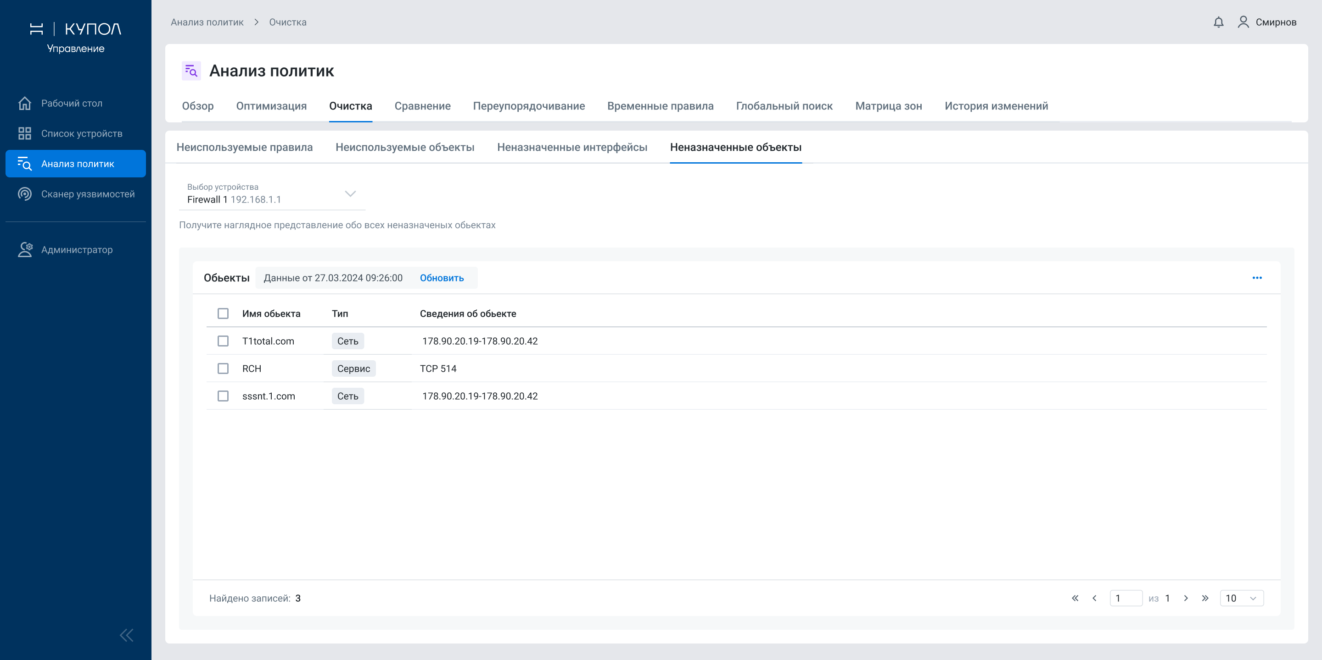
Анализ объектов на устройствах и в правилах МЭ (Q4 2024)
Рекомендации по оптимизации объектов на устройствах МЭ

Slide 10
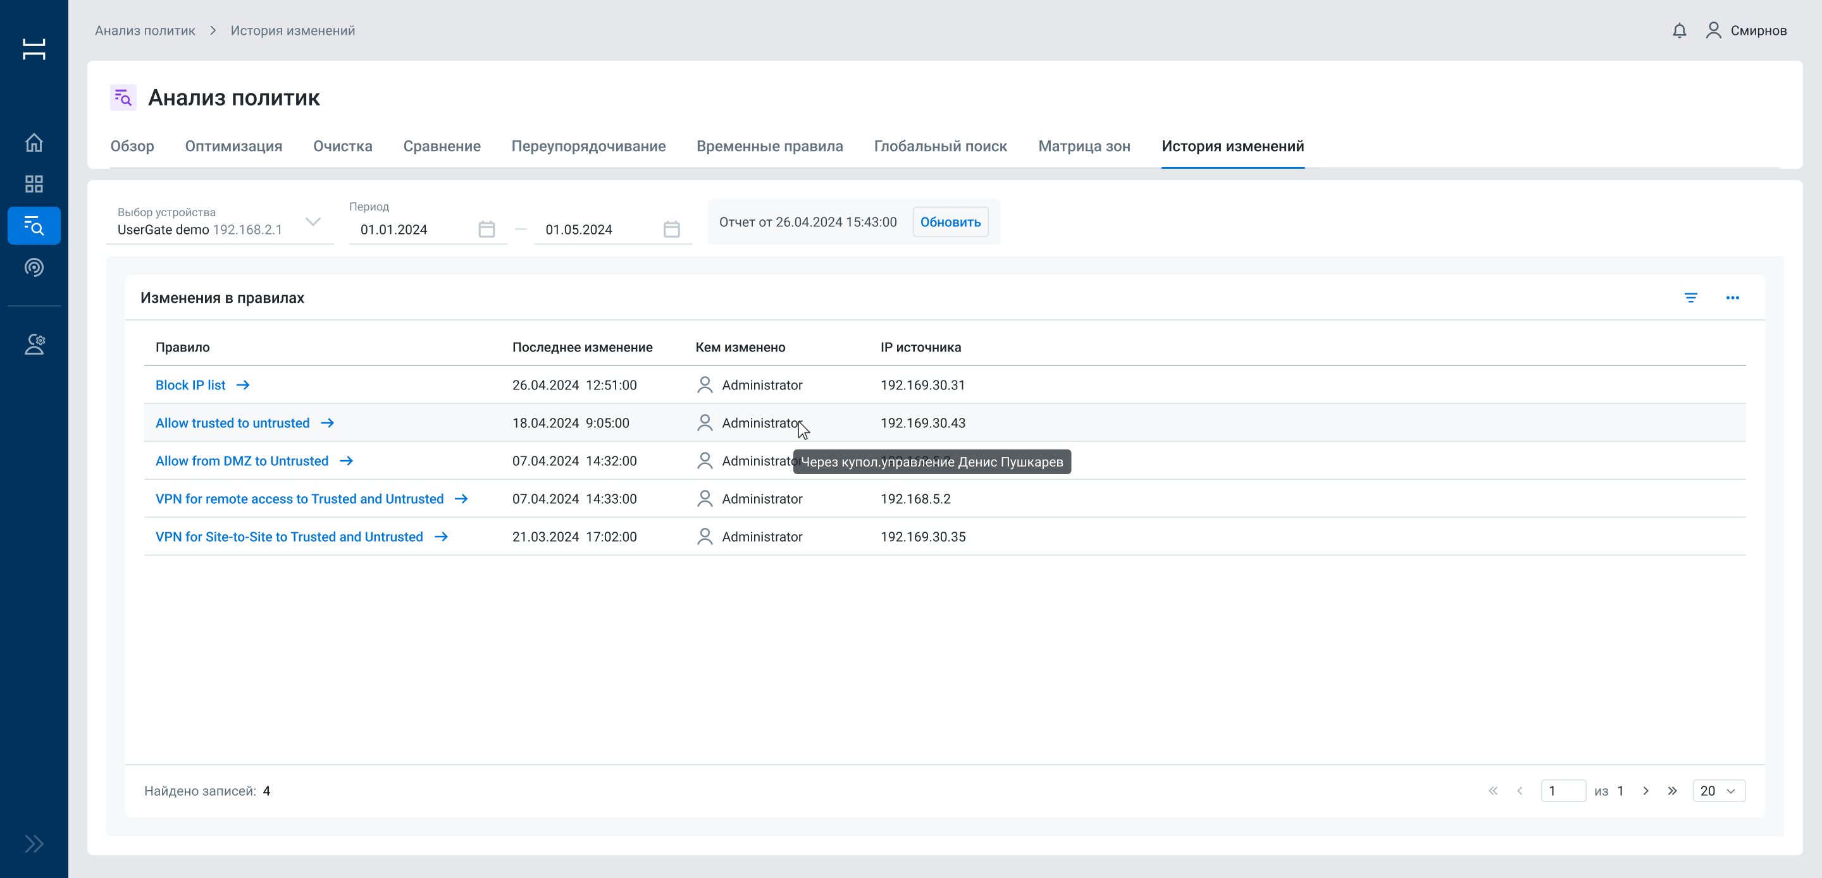
История изменений правил МЭ (Q4 2024)

Slide 11
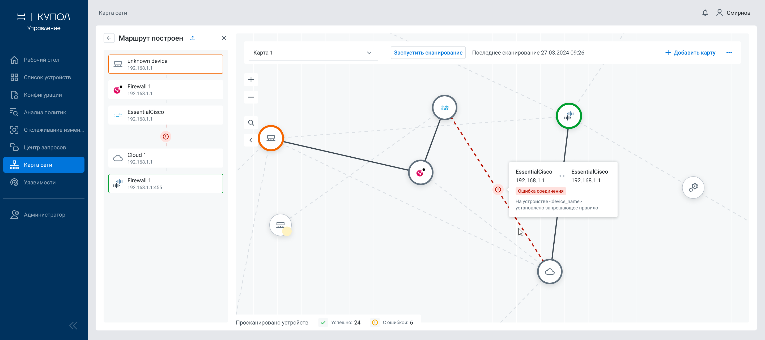
Построение карты сети и пути прохождения трафика (Q4 2024)

Slide 12
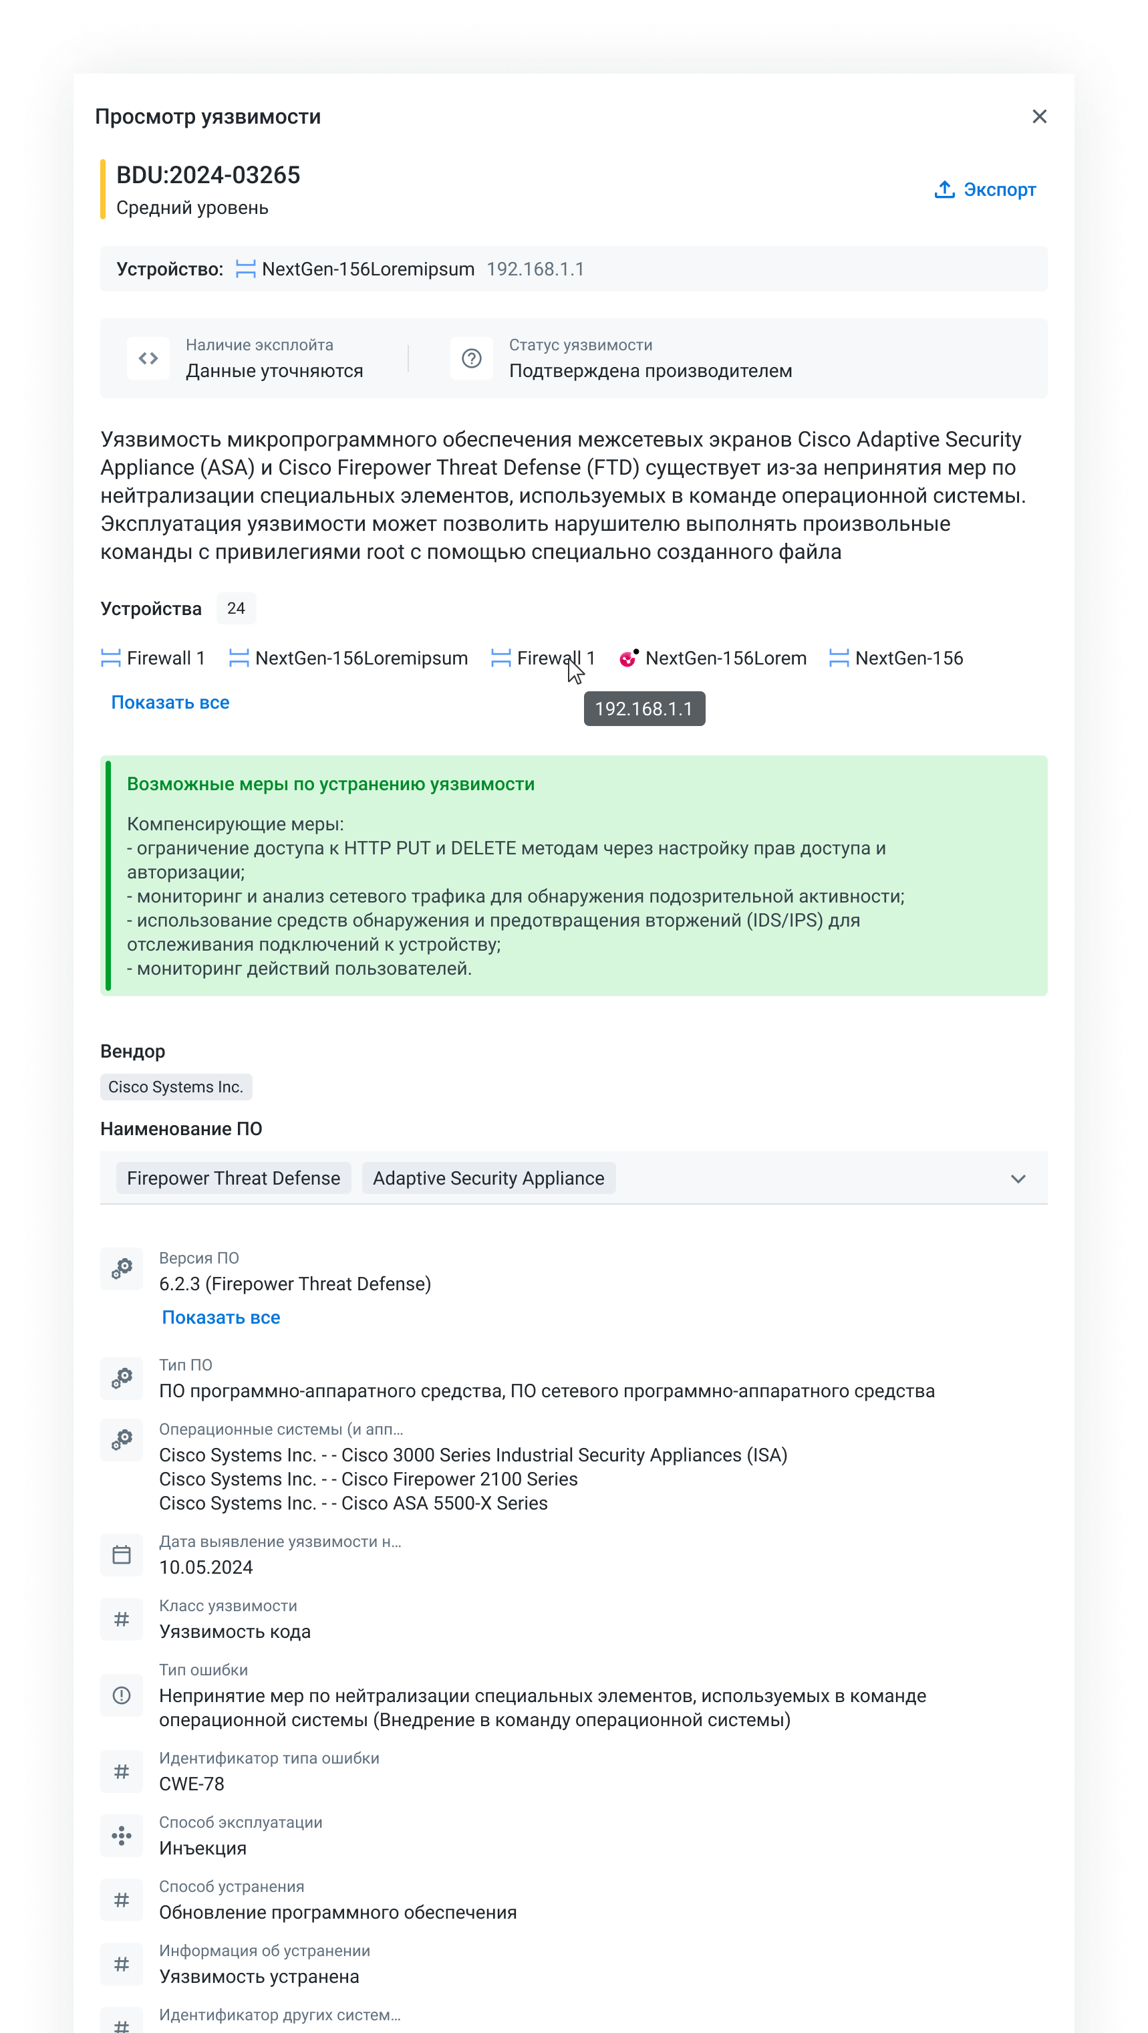
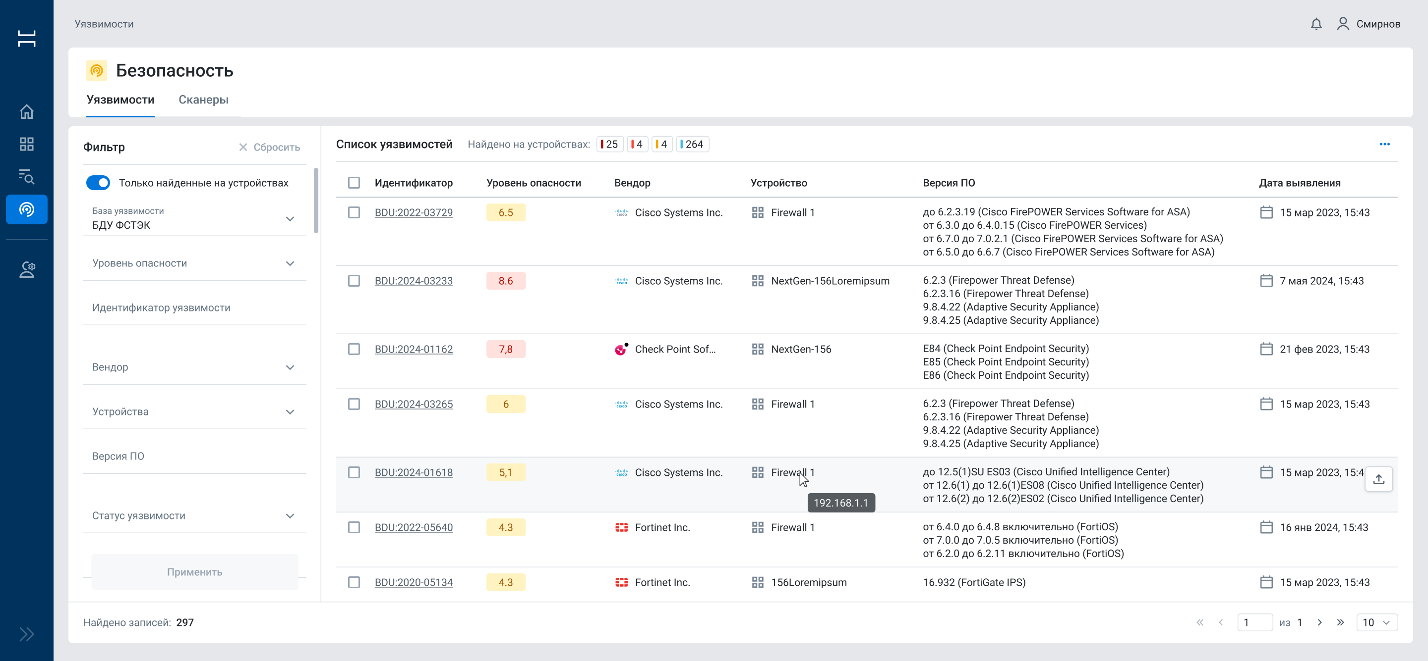
Выявление уязвимостей на устройствах по БДУ ФСТЭК (Q4 2024)

Slide 13
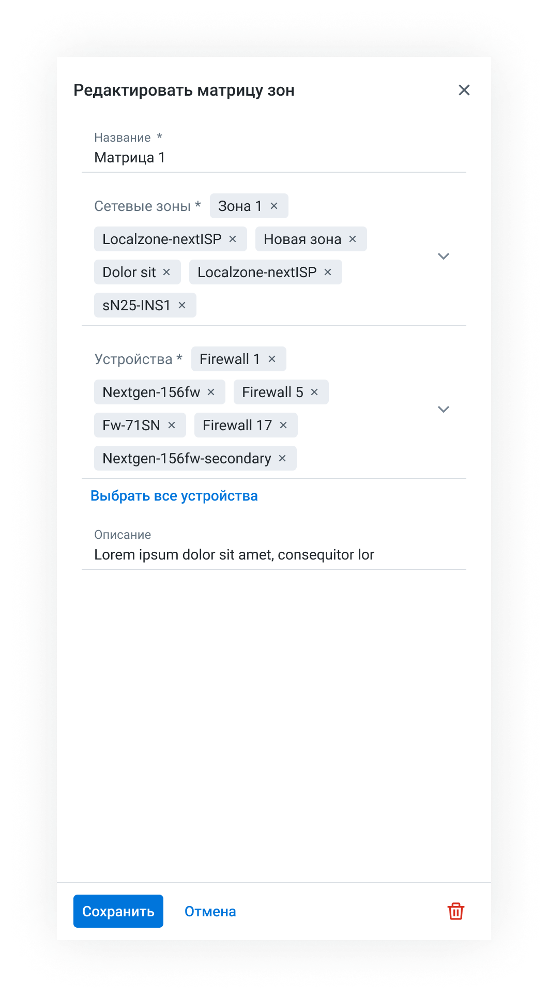
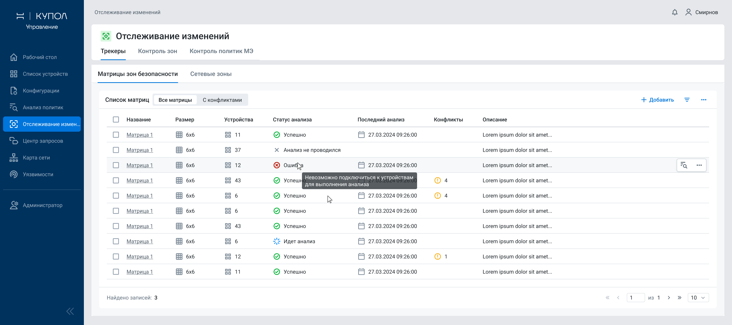
Управление политиками межсетевого взаимодействия (Q4 2024)

Slide 14
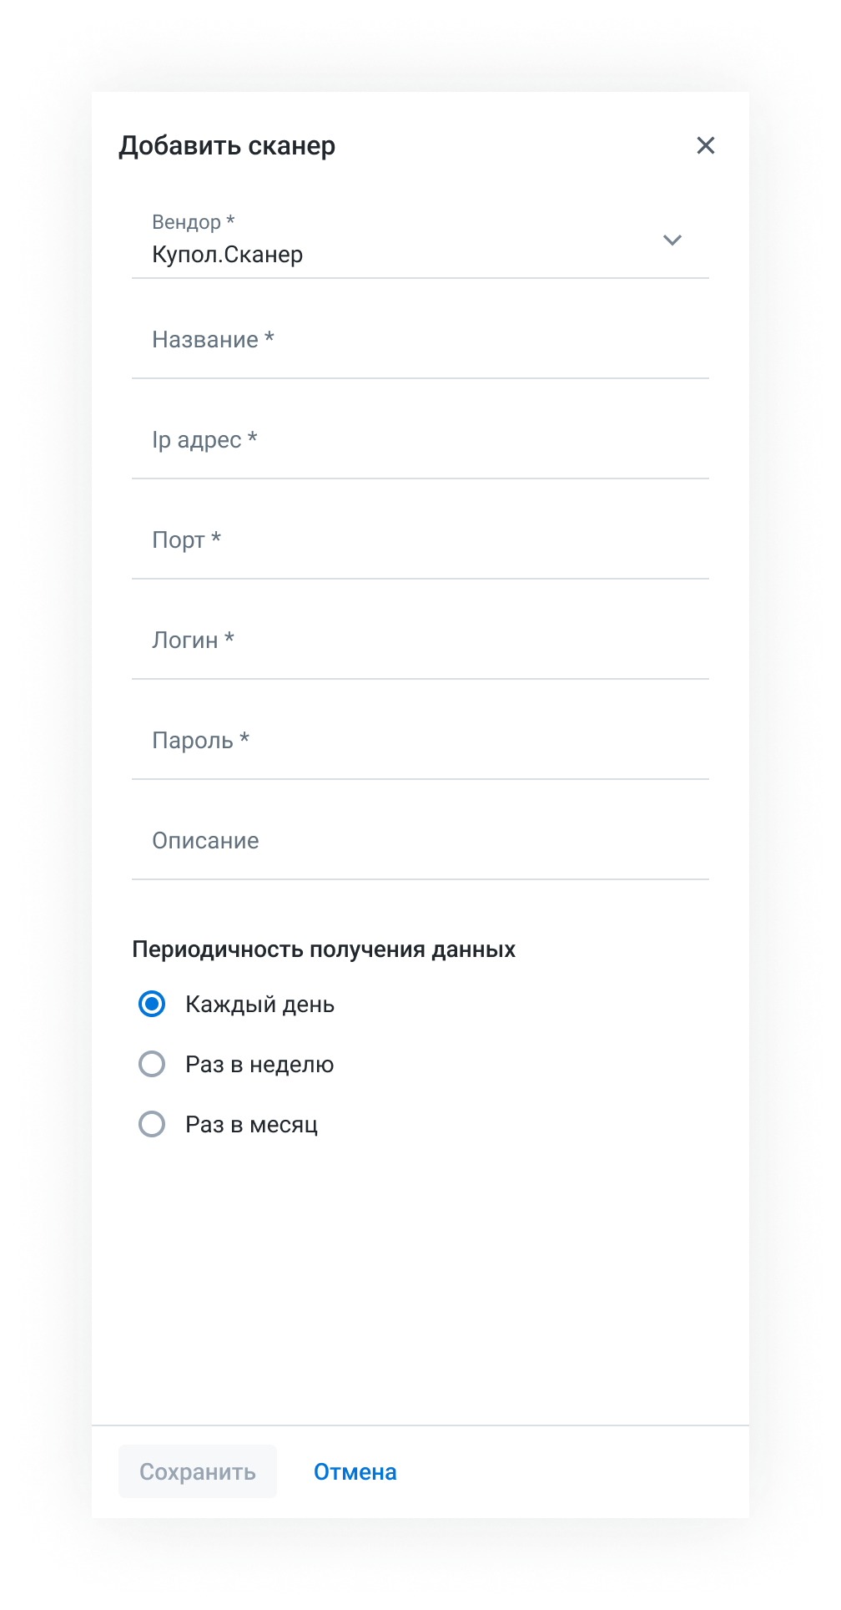
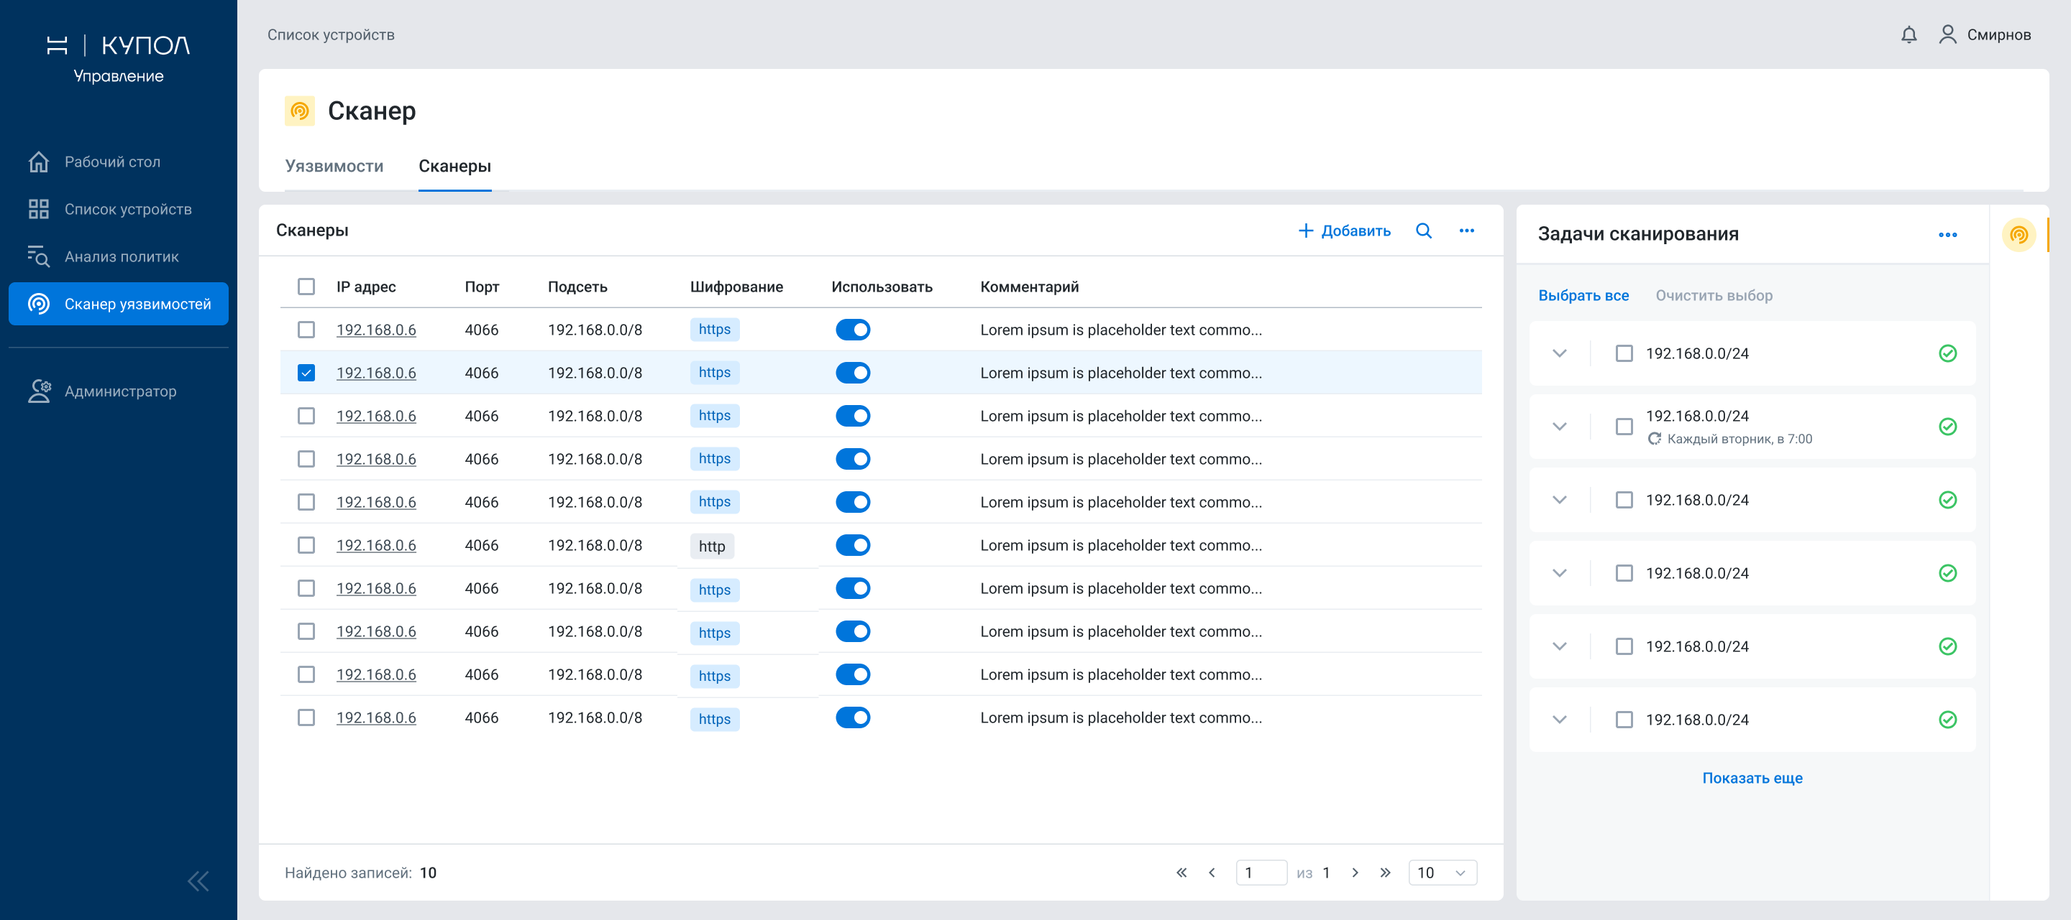
Интеграция со сканерами сети (Q1 2025)

Slide 15
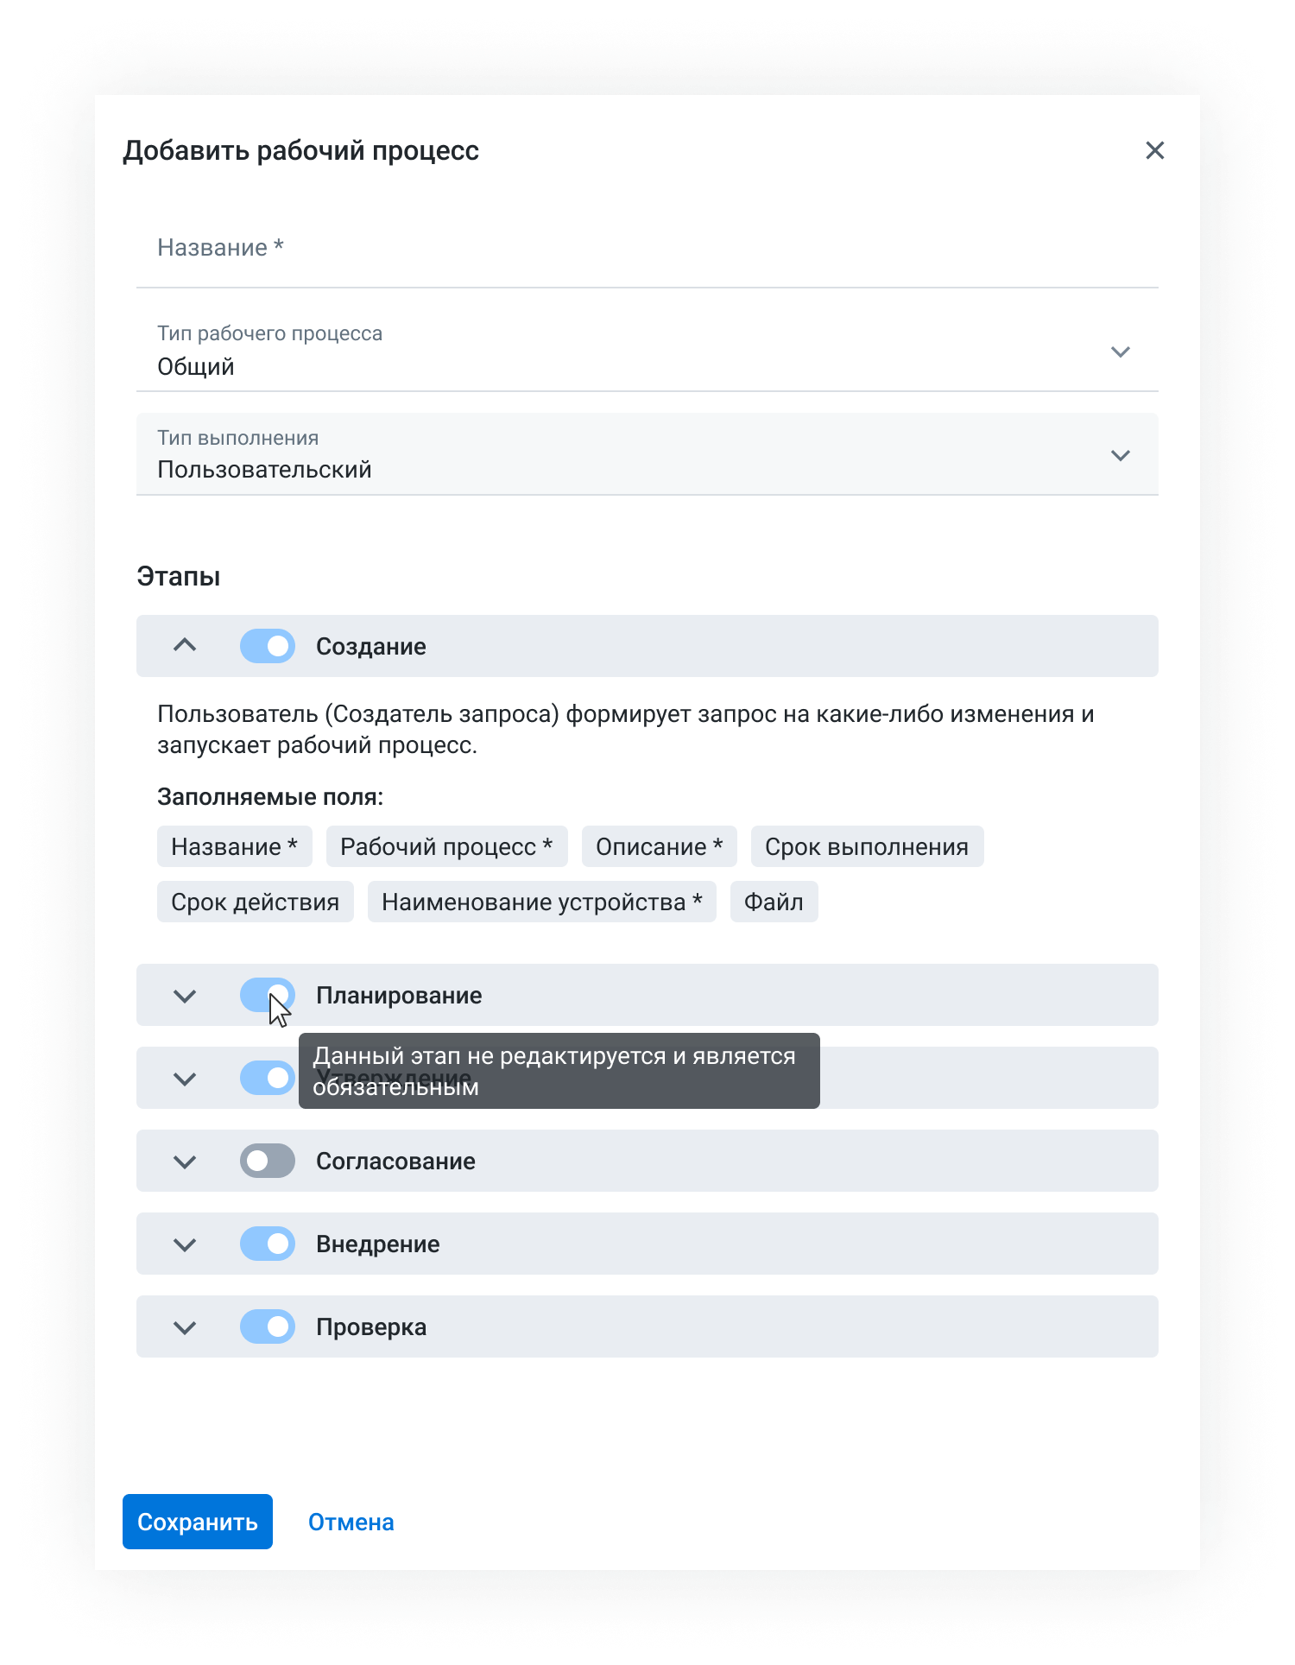
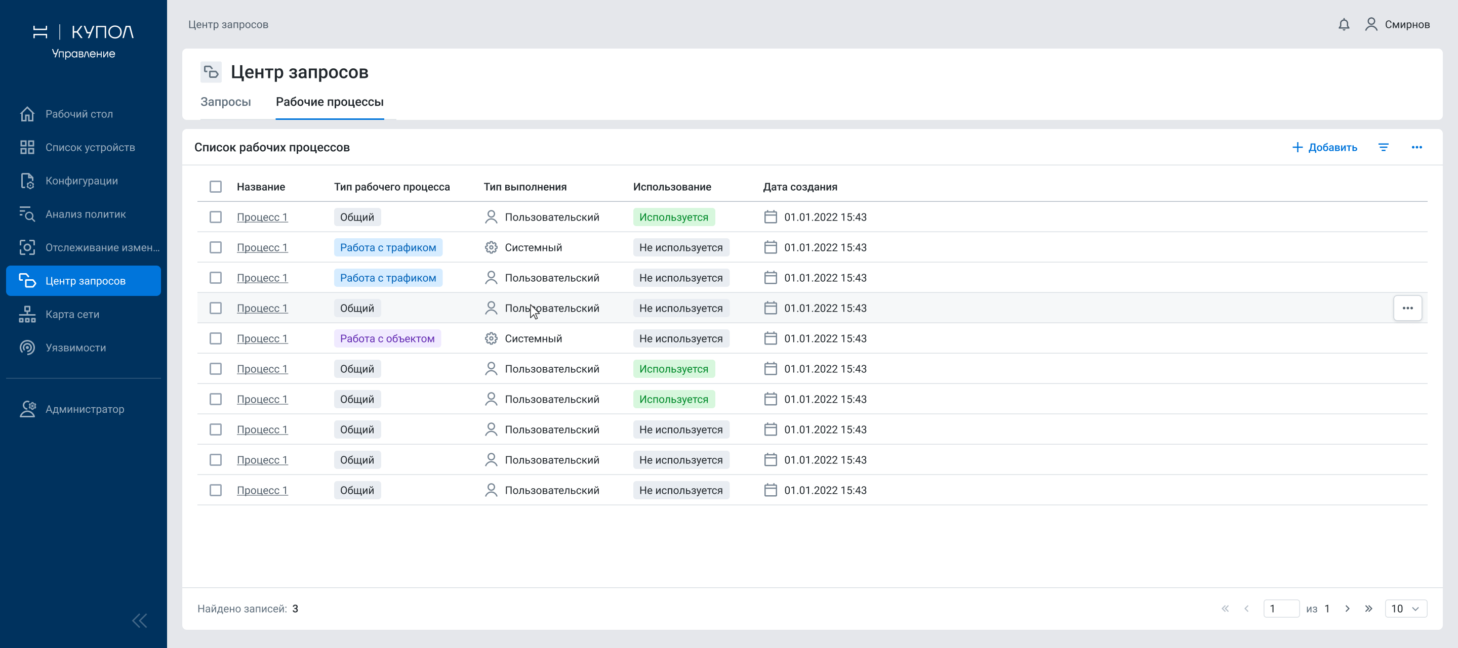
Построение рабочих процессов (WorkFlow) (Q1 2025)

Slide 16
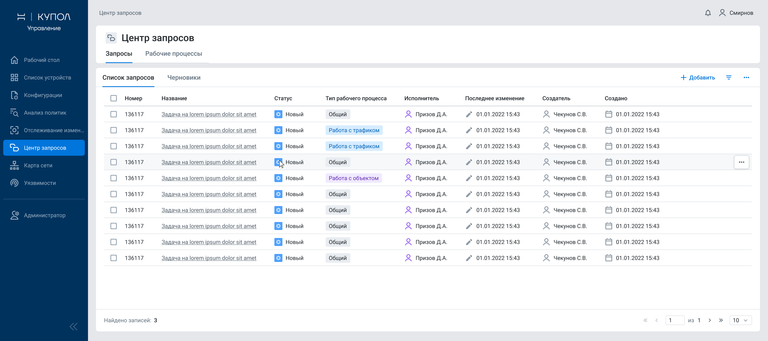
Создание и управление задачами (Q1 2025)

Slide 17
НОТА Купол. Контейнеры

Slide 18
нота Купол. Контейнеры
Система защиты контейнерных сред разработки

Slide 19
Риски контейнерных сред разработки
Риски образов
Уязвимости в образе
Дефекты конфигурации
Встроенное malware (вирусы, секреты и тд)
Недоверенные образы
Риски реестров
Небезопасные соединения
Старые образы (не поддерживаются вендором)
Контроль целостности образов
Риски оркестратора
Неограниченный административный и неправомерный доступ
Плохое разграничение связей между контейнерами
Некорректная конфигурация оркестратора
Риски контейнеров
Уязвимости в запущенном ПО
Неограниченный сетевой доступ из контейнеров
Небезопасная конфигурация контейнера
Уязвимости в самом приложения
Риски ОС хоста
ОС избыточна для запуска контейнеров
Уязвимости в компонентах ОС, которые могут влиять на работу приложения
Некорректное использование пользовательских доступов
Изменения в файловой системе хоста
Реализовано
В работе

Slide 20
Риски контейнерных сред разработки
Риски образов
Уязвимости в образе
Дефекты конфигурации
Встроенное malware (вирусы, секреты и тд)
Недоверенные образы
Риски реестров
Небезопасные соединения
Старые образы (не поддерживаются вендором)
Контроль целостности образов
Риски оркестратора
Неограниченный административный и неправомерный доступ
Плохое разграничение связей между контейнерами
Некорректная конфигурация оркестратора
trivy
clair
snyk
dockle
trivy
snyk
ClamAV
trust registry
cosign
kube-bench
kube-hunter
НОТА.КУПОЛ Контейнеры
НОТА.КУПОЛ Контейнеры
stackrox
AquaSecurity
Luntry
Риски контейнеров
Уязвимости в запущенном ПО
Неограниченный сетевой доступ из контейнеров
Небезопасная конфигурация контейнера
Уязвимости в самом приложения
Риски ОС хоста
ОС избыточна для запуска контейнеров
Уязвимости в компонентах ОС, которые могут влиять на работу приложения
Некорректное использование пользовательских доступов
Изменения в файловой системе хоста
Talos
RancherOS
eBPF
kyverno
eBPF
kyverno
stackrox
AquaSecurity
Luntry
stackrox
AquaSecurity
Luntry
Реализовано
В работе

Slide 21
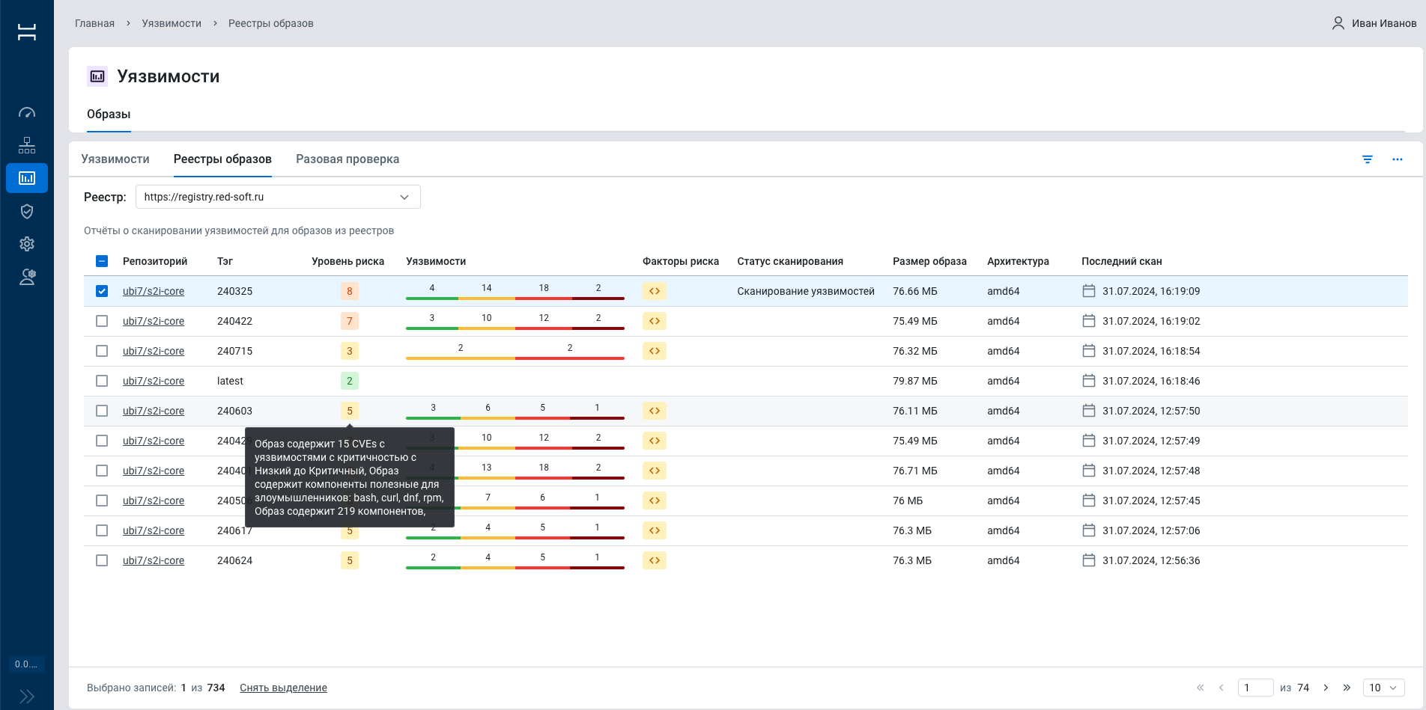
сканирование образов контейнеров
Сканирование реестров образов
Оценка риска работы с образом
Поиск на наличие эксплойтов, EOL и трендовых уязвимостей
Выгрузка отчетов CSV
Формирование SBOM (SPDX, CycloneDX)

Slide 22
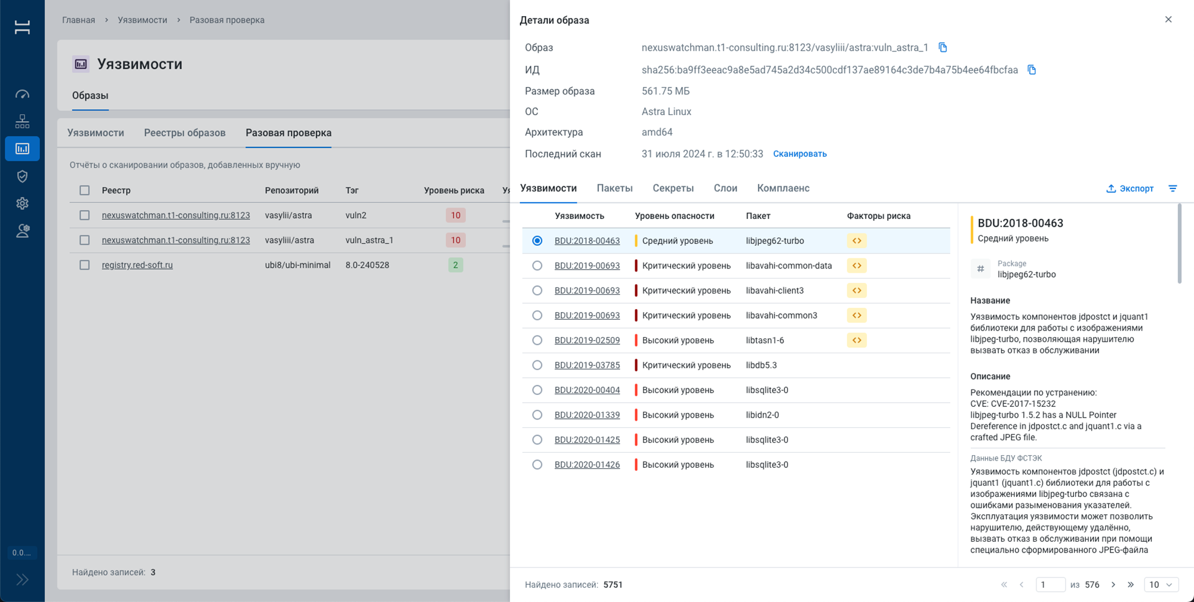
Детальная информация по сканированию образов
Сканирование образов по 17 базам данных уязвимостей (международные, отечественные, базы вендоров)
Поддержка образов на основе отечественных ОС
Поиск на наличие секретов по преднастроенным и пользовательским правилам
Проверка образа на соотвестветствие стандартам CIS

Slide 23
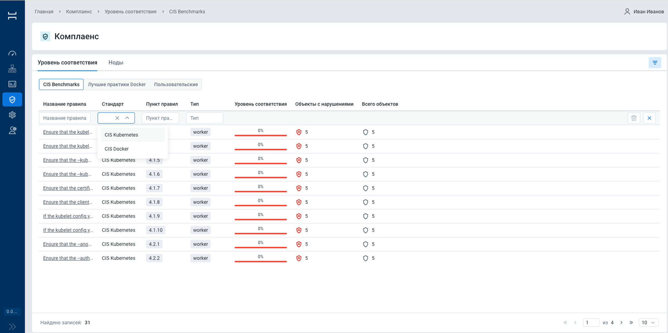
Проверка на соответствие стандартам
Проверка на соотвествие стандартам CIS K8S
Проверка на соотвествие стандартам CIS Docker
Возможность создать пользовательские правила

Slide 24
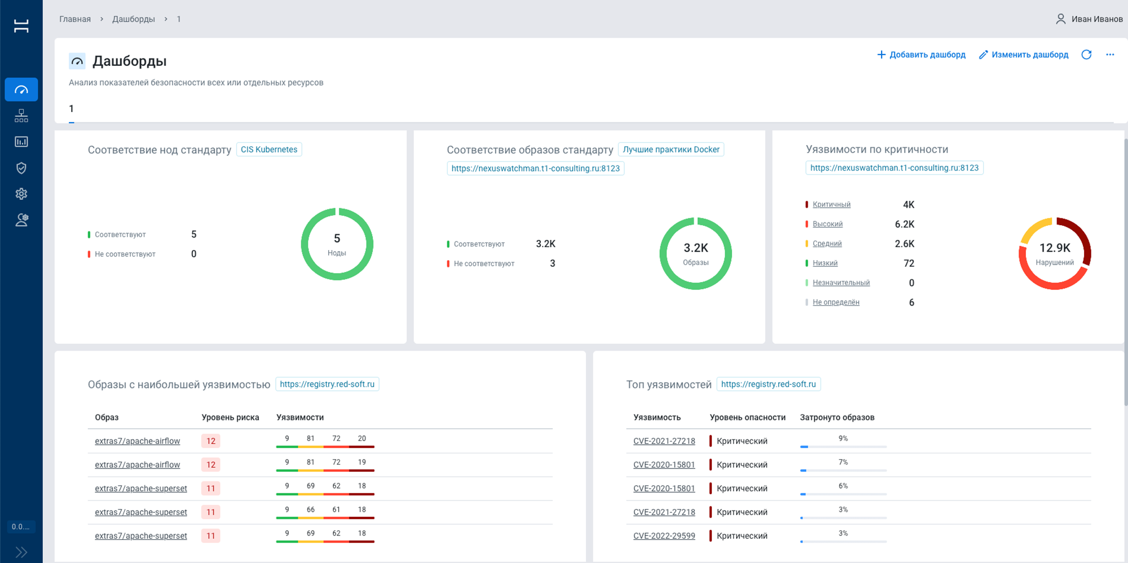
Дашборды
Гибкая настройка пользовательских дашбордов по результатам сканирования и выявленным несоответствиям стандартам

Slide 25
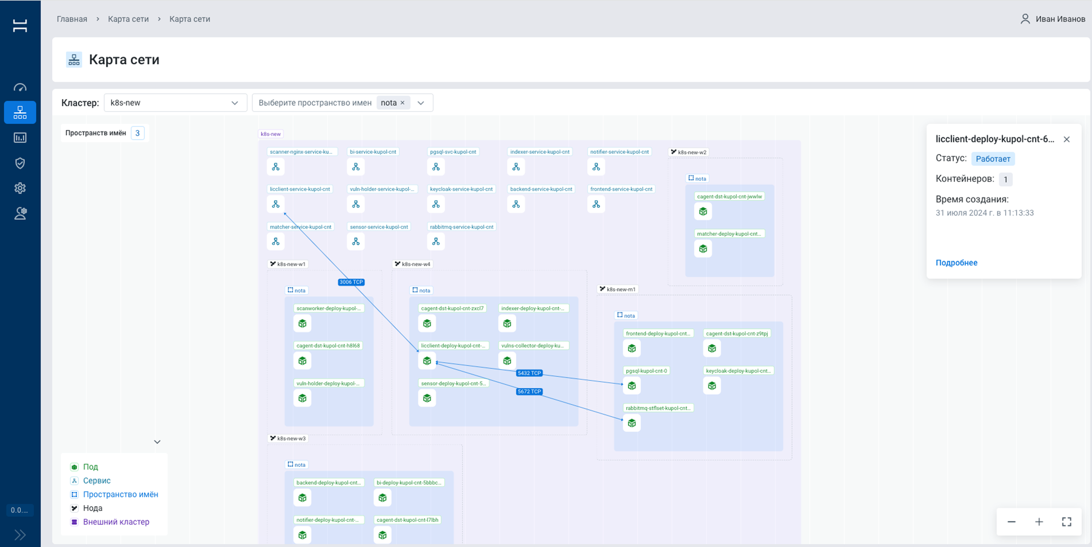
Карта сети
Визуализация взаимодействия компонентов кластера
Поддержка мультикластерности
Визуализация трафика сетевых соединений

Slide 26
НОТА Купол. Документы

Slide 27
НОТА Купол. Документы
Система автоматизации процесса аудита и категорирования КИИ (ФЗ-187) и учёта ИТ-активов

Slide 28
Преимущества системы
Категорирование в соответствии требованиям 187-ФЗ
Позволяет субъектам КИИ с минимальными трудозатра- тами провести категорирование объектов КИИ в соответствии требованиям федерального закона 187-ФЗ «О безопасности критической информационной инфраструктуры Российской Федерации» от 26.07.2017 №187-ФЗ.
Автоматизации процесса категорирования объектов КИИ
Благодаря автоматическому расчёту категории значимости объекта КИИ, автоматичес- кому учёту примененных и необходимых мер защиты в отношении объекта КИИ, автоматическому формированию актов категорирования.
Обеспечение полного контроля и прозрачности процесса категорирования
За счёт агрегации в едином пространстве сведений: о субъекте КИИ, об ОКИИ, о лице эксплуатирующем ОКИИ, о взаимодействии ОКИИ и сетей электросвязи, о программных и программно-аппаратных средствах используемых на ОКИИ.
Ускорение процесса подготовки документов по форме ФСТЭК России
Позволяет субъектам КИИ подготовить необходимые документы по результатам проведения категорирования для отправки во ФСТЭК России.

Slide 29
Основные проблемы категорирования и аудита
Категорирование объектов КИИ в соответствии требованиям 187-ФЗ
Субъекты КИИ
Ракетно-космическая промышленность
Банковская сфера и иные сферы фин. рынка
Топливно-энергетический комплекс
Военно-промышленный комплекс
Атомная промышленность
Горнодобывающая промышленность
Металлургическая и химическая промышленность
ЮЛ и ИП, взаимодействующие с системами КИИ
Здравоохранение
Единое рабочее пространство для учёта сведений о субъекте КИИ и относящихся к нему объектов
Автоматизация процесса категорирования объектов КИИ
Формирование актов категорирования для ФСТЭК России
Контроль мероприятий по соответствию требованиям регуляторов
Объекты КИИ
Информационные системы
Телекоммуникационные системы
Автоматизированные системы управления технологическими процессами

Slide 30
Как решает проблемы из коробки
Ручное категорирование
Инвентаризация информационной инфраструктуры и определение ОКИИ
Формирование информации об угрозах и мерах обеспечения ИБ
Ведение юридической информации субъекта КИИ
Определение состава объектов КИИ
Подготовка пакета документов
Добавление сведений о субъекте КИИ
Создание комиссии
Занесение общей информации об объектах
Определение критических бизнес-процессов
Формируется список систем
Описание единицы оборудования
Определение связи между системами и критичности данных
Формирование актуальных угроз и их экспертная оценка
Формирование модели угроз
Определение списка мер по обеспечению ИБ и их покрытие текущими СЗИ
Включение систем в состав объекта КИИ
Проставление показателей значимости
Определение категории значимости каждого объекта
Определение уровня защищенности ОКИИ
Формирование акта категорирования
Перечня объектов
Приказа о комиссии
Сотрудник службы информационной безопасности
Ведение справочной информации,
Контроль исполнения мероприятий в рамках процесса категорирования
Отслеживание изменения законодательства
Ручная актуализация информация, формирования отчетных документов в рамках перекатегорирования
Отправка сформированного и подписанного пакета документов во ФСТЭК России
Категорирование с использование Купол. Документы
Инвентаризация информационной инфраструктуры и определение ОКИИ
Ведение юридической информации субъекта КИИ
Формирование информации об угрозах и мерах обеспечения ИБ
Определение состава объектов КИИ
Подготовка пакета документов
Добавление сведений о субъекте КИИ
Создание комиссии
Занесение общей информации об объектах
Определение критических бизнес-процессов
Формируется список систем
Сканирование сетевых активов (оборудование, ПО, порты, пользователи, интерфейсы, сервисы и тд)
Определение связи между системами и критичности данных
Актуализация данных за счет повторного сканирования
Формирование актуальных угроз и их экспертная оценка
Формирование модели угроз
Определение списка мер по обеспечению ИБ и их покрытие текущими СЗИ
Включение систем в состав объекта КИИ
Проставление показателей значимости
Определение категории значимости каждого объекта
Определение уровня защищенности ОКИИ
Формирование акта категорирования
Перечня объектов
Приказа о комиссии
Сотрудник службы информационной безопасности
Автоматическое заполнение требуемых параметров
Notes:
Процесс и цифры по тому, как сокращается время.

Slide 31
Результаты внедрения продукта
Возможность самостоятельного проведения аудита и категорирования с минимальным количеством формальностей и сохранением конфиденциальности
Полный список активов компании или предприятия (с возможностью простого масштабирования и расширения)
Учет и оперативное обновление объектов КИИ и их состава (в возможностью простого масштабирования и расширения)
Акт категорирования объектов критической информационной инфраструктуры предприятия
Полный пакет документов для информирования регуляторов
Значительное сокращение временных затрат и человеческих ресурсов для проведения первичного или повторного категорирования

Slide 32
Пример решения проблем
Крупный промышленный холдинг
Проблема клиент до внедрения продукта
Результат внедрения продукта
Сокращенное время на категорирование По полученным предписаниям от регулятора необходимо было провести процедуру категорирования в короткий срок. Подрядные организации проводили процедуру в течении 3-4 месяцев, что не устраивало заказчика.
Непрозрачное ценообразование Стоимость запланированных в начале года расходов на процедуру категорирования выросла на 30-40%, что не входило в рамки бюджета.
Утечка конфиденциальных данных Компания ранее страдала при утечке конфиденциально информации и идеальным вариантом был либо найм сотрудников для категорирования, либо поиск продукта.
Ускоренное категорирование При внедрении продукта подготовка полного пакета документов по 84 ОКИИ заняло 4 рабочих дня (при учёте отраслевой специфики). Ошибок в ходе проверки со стороны регулятора не выявлено.
Ценообразование Ввиду того, что заказчик приобретал программное обеспечение мы смогли предоставить трехлетнюю спецификацию с ежегодной оплатой, тем самым зафиксировать стоимость в договоре и дать возможность не только корректного прогноза по бюджету, но и сэкономить.
Ведение информации на протяжении всего цикла жизни объектов КИИ Вся информация хранилась у заказчика без передачи третьим лицам, что уменьшало риски утечки данных.

Slide 33
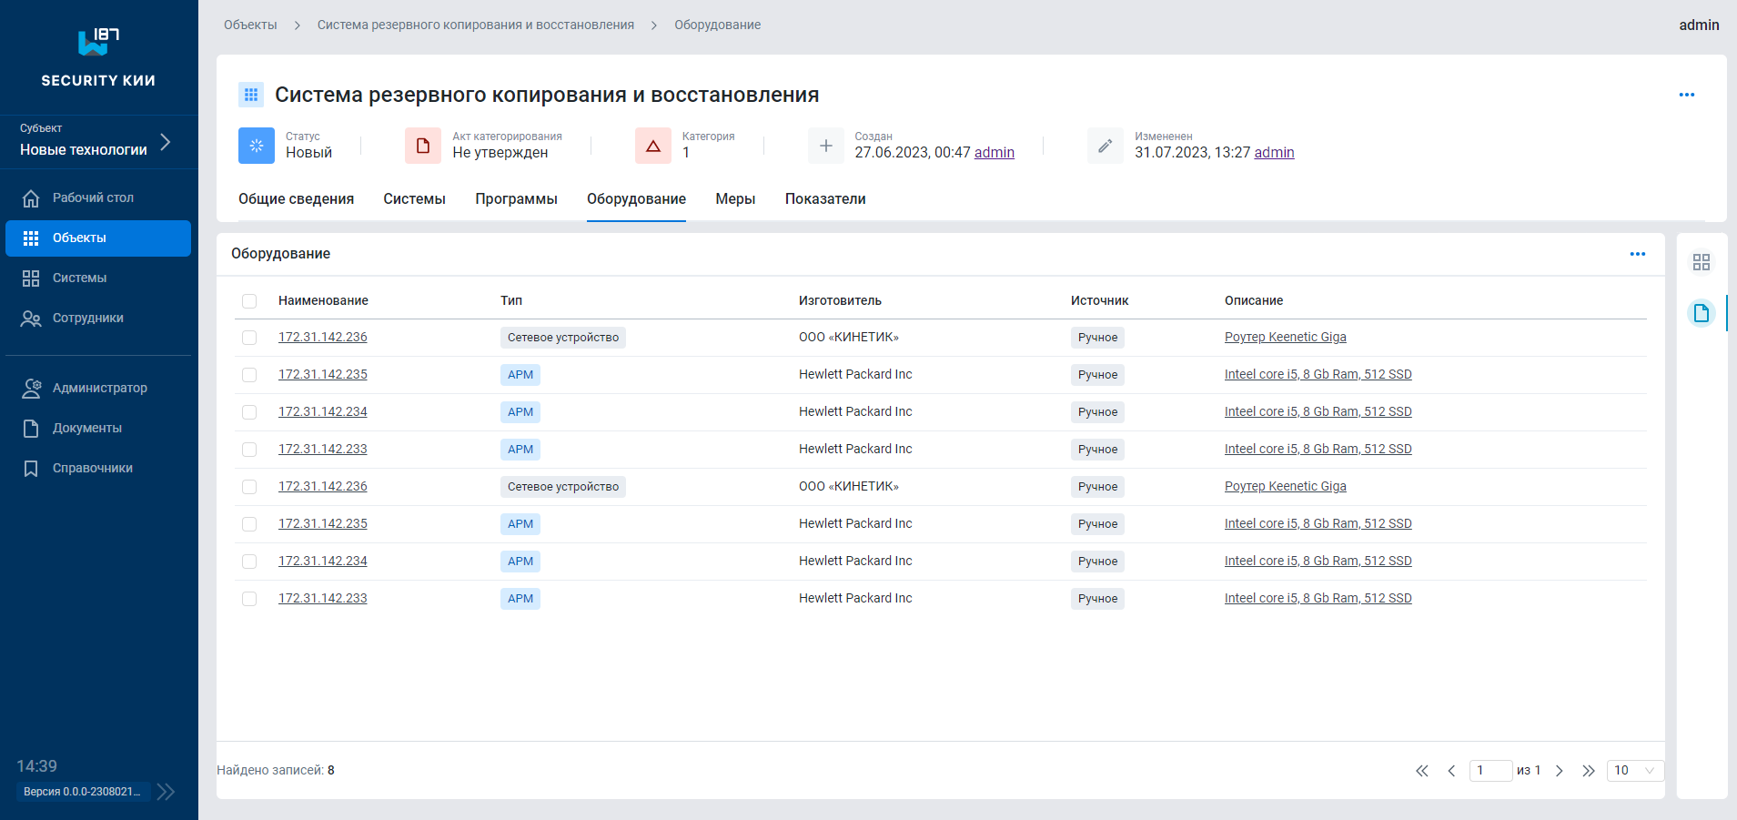
Учет сведений об объектах КИИ
Ключевые функции системы
Формирование списка активов для объектов КИИ

Slide 34
заключение

Slide 35
НОТА КУПОЛ
При развитии продуктов мы ориентируемся на
Современные технологии
Зарубежные и российские тренды
Мы открыты для получения обратной связи!
Требования регуляторов
Отраслевые требования
Требования отдельных заказчиков

Slide 36
СПАСИБО ЗА ВНИМАНИЕ!
ВОПРОСЫ?
Контакты для связи:
Игорь Морозов Коммерческий директор НОТА КУПОЛ ISMorozov@nota.tech +7 964 528 76 28

